Slide 1
Bài 1: TẬP HỢP
TRƯỜNG THCS TÂN LẬP
MÔN: ĐẠI SỐ LỚP 6
Giáo viên: Nguyễn Xuân Cử

Slide 2
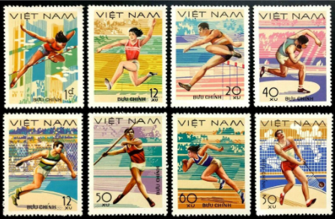
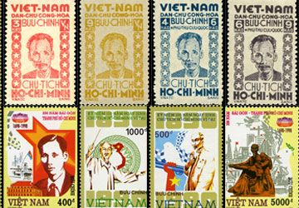
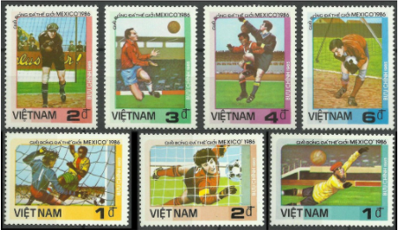
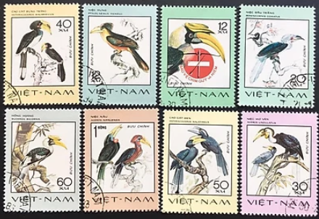
MỘT SỐ BỘ BỘ SƯU TẬP TEM
Bộ sưu tập tem Việt Nam về Bác Hồ
Tem sưu tập Tem Việt Nam Điền kinh 1978 ( 8 tem )
Tem sưu tập Tem Việt Nam Giải bóng đá thế giới Mexico 1986 (bộ 1) ( 7 tem )
Bộ Tem Sưu Tầm Việt Nam Chủ Đề Bảo Vệ Các Loài Chim Quý Hiếm - 8 Con Stamps

Slide 3
Tiết 1: TẬP HỢP
1. Một số ví dụ về tập hợp
VD:
+ Tập hợp các số tự nhiên nhỏ hơn 10
+ Tập hợp các học sinh của lớp 6A.
+ Tập hợp các số trên mặt đồng hồ.
+ Tập hợp các quyển sách trên một giá sách

Slide 4
2. Kí hiệu và cách viết một tập hợp.
Người ta thường dùng các chữ cái in hoa để đặt tên cho một tập hợp A.
VD: Tập hợp A gồm các số tự nhiên nhỏ hơn 5. Ta viết: A = { 0; 1; 2; 3; 4}
Các số 0;1; 2; 3; 4 được gọi là các phần tử của tập hợp A.
* Lưu ý:
- Các phần tử của một tập hợp được viết trong hai dấu ngoặc nhọn {}, cách nhau bởi “;”.
- Mỗi phần tử được liệt kê một lần, thứ tự liệt kê tùy ý.
Ví dụ 1: Cho tập hợp M ={bóng bàn; bóng đá; cầu lông; bóng rổ}
Em hãy đọc tên các phần tử của tập hợp đó.
1. viết tập hợp A gồm các số tự nhiên lẻ nhỏ 10
A = {1; 3; 5; 7; 9}

Slide 5
3. Phần tử thuộc tập hợp
Cho tập hợp B = { 2; 3; 5; 7}. Số 2 và số 4 có là phần tử của tập hợp B không?
+ Số 2 là phần tử của tập hợp B. => Ta viết 2 $∈$ B. + Số 4 không là phần tử của tập hợp B => Ta viết 4 $∉$ B.
Ví dụ 2: Cho tập hợp M={a; e; i; o; u}
Phát biểu nào sau đây là đúng
1
a $∈M;$
2
c $∈M;$
3
e $∉M;$
4
d$∉M;$

Slide 6
2. Cho H là tập hợp các tháng dương lịch có 30 ngày. Chọn kí hiệu $∈,∉$
thích hợp cho
?
Tháng 2
?
H
Tháng 4
?
H
Tháng 12
?
H
H là tập hợp gồm các tháng dương lịch có 30 ngày
=> H = {Tháng 4; Tháng 6; Tháng 9; Tháng 11}
Tháng 2
$$∉$$
H
Tháng 4
$$∈$$
H
Tháng 12
$$∉$$
H

Slide 7
TRÒ CHƠI TOÁN HỌC
học
Nhà
Newton
bác
Isaac

Slide 8
TRÒ CHƠI TOÁN HỌC
học
Nhà
Newton
HEÁT GIÔØ
1
2
3
4
5
6
8
10
0
7
9
bác
Isaac

Slide 9
CÂU SỐ 1
Viết tập hợp người ta thường dùng chữ cái in thường đúng hay sai?
Đúng
Sai
x

Slide 10
CÂU SỐ 2
Điền dấu $∈$, $∉$ thích hợp vào ô trống:
3
A

Slide 11
CÂU SỐ 3
NgườI ta thường dung chữ cái in hoa để viết đặt tên cho một tập hợp
x
Đúng
Sai
Sai

Slide 12
CÂU SỐ 4
Tập hợp
Số 5 không phải là phần tử của tập hợp A đúng hay sai?
Đúng
Sai
Sai
X

Slide 13
CÂU SỐ 5
Bạn An viết tập hợp B là tập hợp của các chữ cái xuất hiện trong từ “HOÀNG HÔN”
B={H; O; A; N; G, Ô}
x
Đúng
Sai
Sai

Slide 14
CÂU SỐ 6
Cho tập hợp C={2; 5; 7; 9;11} Điền $∈,∉$ vào
a) 2 C
$$∈$$
b) 4 C
$$∉$$
c) 7 C
$$∈$$
$$∉$$
d) 10 C

Slide 15
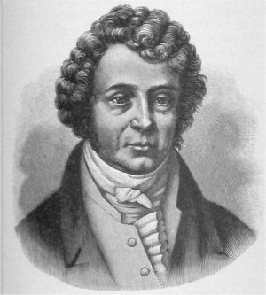
Newton là nhà toán học thiên tài
Trước hết Newton phát minh ra khoa Toán học Vi phân, “Toán học vi phân có thể nói đã mở được cửa kho tàng báu vật toán học, đã đặt thế giới toán học dưới chân Newton và các học trò của ông”.
Khám phá quan trọng thứ hai của Newton là định luật về thành phần ánh sáng
Isaac Newton (1642-1727)
Nhà Toán học, bác học
danh tiếng nước Anh
Khám phá thứ ba có lẽ là khám phá vĩ đại nhất của Newton, là định luật vạn vật hấp dẫn.

Slide 16
DẶN DÒ:
Thuộc cách viết kí hiệu và cách viết tập hợp, biết một phần tử thuộc hay không thuộc một tập hợp
Làm bài tập 2 SGK
Chuẩn bị bài mới: Đọc trước phần 4 “Cách cho một tập hợp”

Slide 17
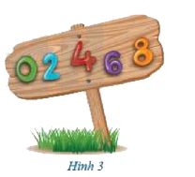
4. Cách cho một tập hợp
Quan sát các số được cho ở Hình 3. Gọi A là tập hợp các số đó
a) Liệt kê các phần tử của tập hợp A và viết tập hợp A
a) Các phần tử của tập hợp A là: 0; 2; 4; 6; 8.
Ta viết: A = { 0; 2; 4; 6; 8}
Tập hợp A được cho theo cách liệt kê các phần tử của tập hợp
b) Các phần tử của tập hợp A có tính chất chung nào?
b) Các phần tử của tập hợp A là các số tự nhiên chẵn nhỏ hơn 10. Ta có thể viết:
A = { x| x là số tự nhiên chẵn, x < 10}.
Tập hợp A được cho theo cách chỉ ra tính chất đặc trưng cho các phần tử của tập hợp .
=> Có hai cách viết cho một tập hợp:
+ Liệt kê các phần tử của tập hợp.
+ Chỉ ra tính chất đặc trưng cho các phần tử của tập hợp.

Slide 18
Ví dụ 3: Cho B là tập hợp các chữ cái xuất hiện trong từ “ĐÔNG ĐÔ”. ViếT tập hợp B bằng cách liệt kê các phần tử của tập hợp
Giải Ta có: Tập hợp B={Đ; Ô; N; G}
Ví dụ 4: Cho tập hợp E={x x là số tự nhiên, 3<x<9}. Chọn kí hiệu $∈$ hay $∉$ thích hợp vào
?
?
E
?
E
?
E
4
8
9
Giải:
Ta có E={4; 5; 6; 7; 8} do đó
$$∈$$
E
$$∈$$
E
$$∉$$
E
4
8
9

Slide 19
Bài tập:
Bài 1: Liệt kê các phần tử của mỗi tập hợp sau:
a) Tập hợp tên các hình trong Hình 4;
A = {hình chữ nhật; hình vuông; hình bình hành; hình tam giác; hình thang}.
b) B là tập hợp các chữ cái xuất hiện trong từ “THĂNG LONG”;
B = {T; H; Ă; N; G; L; O}.
c) C là tập hợp tên các tháng của Quý II (biết một năm gồm bốn quý);
Ta đã biết một năm gồm bốn quý, mỗi quý gồm ba tháng liên tiếp nhau (tính từ tháng đầu tiên của năm) như sau:
Quý I: tháng 1; tháng 2; tháng 3
Quý II: tháng 4; tháng 5; tháng 6
Quý III: tháng 7; tháng 8; tháng 9
Quý IV: tháng 10; tháng 11; tháng 12
Do đó, ta viết tập hợp C gồm tên các tháng của Quý II là:
C = {tháng 4; tháng 5; tháng 6}.

Slide 20
d) D là tập hợp tên các nốt nhạc có trong khuông nhạc ở Hình 4.
d) Quan sát Hình 4, ta thấy tên các nốt nhạc theo thứ tự từ trái qua phải lần lượt là: Đồ; Rê; Mi; Pha; Son; La; Si.
Do đó ta viết tập hợp D như sau:
D = {Đồ; Rê; Mi; Pha; Son; La; Si}.

Slide 21
3. Cho tập hợp C={x x là số tự nhiên chia cho 3 dư 1, 3<x<18}. Hãy viết tập hợp C bằng cách liệt kê các phần tử của tập hợp
4. Viết tập hợp các chữ số xuất hiện trong số 2020
Trả lời ?3 : Ta có: C = {x | x là số tự nhiên chia cho 3 dư 1, 3 < x < 18}
Vì 3 < x < 18 nên x là các số tự nhiên lớn hơn 3 và nhỏ hơn 18.
Lại có các số tự nhiên lớn hơn 3 và nhỏ hơn 18 là: 4; 5; 6; 7; 8; 9; 10; 11; 12; 13; 14; 15; 16; 17.
Mặt khác x lại là số tự nhiên chia cho 3 dư 1 thỏa mãn lớn hơn 3 và nhỏ hơn 18 nên các số tự nhiên x thỏa mãn yêu cầu là: 4; 7; 10; 13; 16.
Do đó ta viết tập hợp C dưới dạng liệt kê các phần tử như sau:
C = {4; 7; 10; 13; 16}.
Trả lời ?4: Gọi D là tập hợp các chữ số xuất hiện trong số 2020.
Ta có D = {0; 2}

Slide 22
Bài 2 Cho tập hợp A = {11; 13; 17; 19}. Chọn kí hiệu "∈", "∉" thích hợp cho :
a) 11 A;
b) 12 A;
c) 14 A;
d) 19 A.
$$∈$$
∉
∉
$$∈$$
Bài 4: Viết mỗi tập hợp sau bằng cách chỉ ra tính chất đặc trưng cho các phần tử của tập hợp đó:
a) A = {0; 3; 6; 9; 12; 15};
b) B = {5; 10; 15; 20; 25; 30};
c) C = {10; 20; 30; 40; 50; 60; 70; 80; 90};
d) D = {1; 5; 9; 13; 17}.
a. A = {x | x là số tự nhiên chia hết cho 3, x < 16}.
b. Cách 1: B = {x | x là các số tự nhiên chia hết cho 5, 0 < x < 31}.
BÀI GIẢI
Cách 2: B = {x | x là các số tự nhiên chia hết cho 5, 0 < x < 35}
c. Cách 1: C = {x | x là các số tự nhiên chia hết cho 10, 0 < x < 91}.
Cách 2: C = {x | x là các số tự nhiên chia hết cho 10, 0 < x < 100}
d. D = {x | x là các số tự nhiên hơn kém nhau 4 đơn vị, 0 < x < 18}.

